Slide 1
ООБЕННОСТИ РЕАЛИЗАЦИИ ЗАКОНА О ТРАНСПОРТНОЙ БЕЗОПАСНОСТИ В СОВРЕМЕННЫХ УСЛОВИЯХ В СОВРЕМЕННЫХ УСЛОВИЯХ НА ЗАПАДНО-СИБИРСКОЙ ЖЕЛЕЗНОЙ ДОРОГЕ
Дидовец Олег Иванович
Заместитель начальника Западно-Сибирской региональной дирекции
железнодорожных вокзалов (по транспортной безопасности)

Slide 2
Проблемные вопросы:
Противоречия в нормативных документах в области обеспечения транспортной безопасности.
В организации защиты объектов транспортной инфраструктуры привлеченным подразделением транспортной безопасности.
В защите объектов транспортной инфраструктуры от беспилотных летательных аппаратов .

Slide 3
Внесено в Реестр объектов транспортной инфраструктуры и транспортных средств

Slide 4
Противоречия в нормативных документах в области транспортной безопасности
допускается разработка и представление на утверждение в Федеральное агентство железнодорожного транспорта плана обеспечения транспортной безопасности на группу объектов исходя из наивысшей категории
- Исход из п.2 порядка (МинтрансаРоссии от 02.07.2021 № 225 ) планы разрабатываются отдельно для каждого объекта транспортной инфраструктуры.

Slide 5
Противоречия в нормативных документах в области транспортной безопасности
Сроки реализации планов по обеспечению транспортной безопасности в части оснащения ТСОТБ:
для ОТИ I и II категорий – в течении 2 лет со дня включения в Реестр ОТИ и ТС;
для ОТИ III и IV категорий – в течении 1 года со дня включения в Реестр ОТИ и ТС.
Однако, ст. 13 Федерального закона от 09.02.2007 № 16-ФЗ «О транспортной безопасности» реализация требований по обеспечению транспортной безопасности, в части оснащения техническими средствами обеспечения транспортной безопасности ОТИ, находящихся в собственности ОАО «РЖД», осуществляется поэтапно в сроки, установленные Правительством Российской Федерации.

Slide 6
Проблемные вопросы в организации защиты объектов транспортной инфраструктуры
уровень подготовки работников подразделения не соответствует требованиям к знаниям, умениям и навыкам;
работники подразделения транспортной безопасности слабо владеют техническими средствами обеспечения транспортной безопасности,
укомплектованность привлеченного штата работников подразделения транспортной безопасности на объектах переданных под защиту, составляет менее 50% от расчетной численности с учетом условий труда и отдыха;
допускается нахождение на посту работников подразделения транспортной безопасности по 3-5 суток подряд

Slide 7
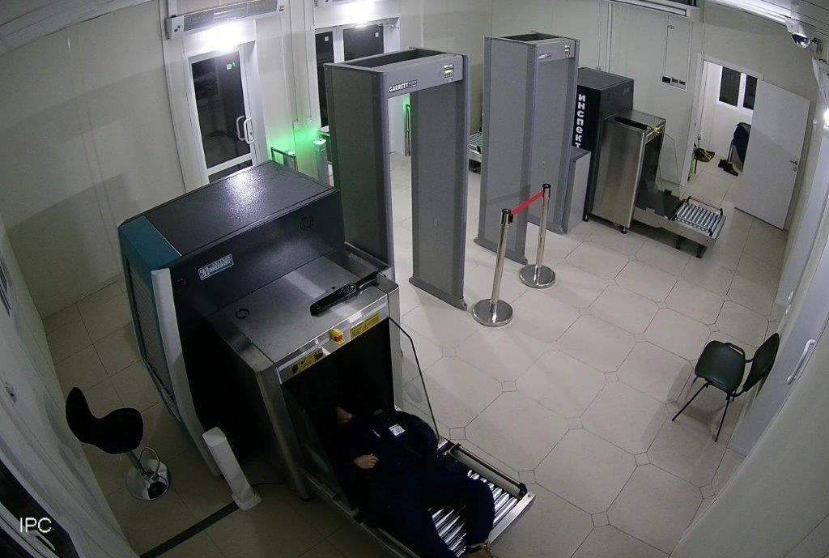
Нарушение со стороны руководства подразделения транспортной безопасности условий труда и отдыха работников, как пример приводит к:

Slide 8
Предложения
Внести в классификатор профессий в Российской Федерации, категории работников подразделения транспортной безопасности
Обучение осуществлять при образовательных учреждениях не менее 6 месяцев;
Прохождение периодических курсов по соответствующей категории сил обеспечения транспортной безопасности;
Законодательно закрепить отстранение от исполнения должностных обязанностей, и направление на прохождение внеочередной аттестации при нарушении требований по обеспечению транспортной безопасности

Slide 9
Защита объектов транспортной инфраструктуры железнодорожного транспорта от беспилотных летательных аппаратов
Федеральным законом от 04 августа 2023 года №440-ФЗ, дополнены полномочия соответствующих силовых ведомств по пресечению использования не только беспилотных воздушных судов, но и других БПЛА.
Вышеуказанный закон также наделяет частное охранное организации и частных охранников правом пресекать функционирование беспилотных воздушных, подводных и надводных судов и аппаратов, беспилотных транспортных средств и иных автоматизированных беспилотных комплексов.

Slide 10
Работники частной охранной организации имеют право пресекать функционирование БПЛА при наличии определённых условий:
- в отношении охраняемого объекта Правительством РФ должны быть установлены обязательные для выполнения требования к антитеррористической защищенности;
- полномочия частного охранника по пресечению функционирования беспилотных аппаратов должны быть определены в его должностной инструкции;
- частный охранник должен иметь документ, подтверждающий прохождение профессионального обучения по программе повышения квалификации частных охранников, предусматривающего профессиональную подготовку (обучение) по обеспечению антитеррористической защищенности объектов.
В настоящее время в подразделении транспортной безопасности, отсутствует; специальные решения, разрешающие применение технических средств для защиты объектов транспортной инфраструктуры от угроз с воздуха.

Slide 11
Учитывая, что Федеральным законом от 04 августа 2023 №440-ФЗ «О внесении изменений в отдельные законодательные акты Российской Федерации», на работников частных охранных организаций возложено право пресекать нахождение беспилотных воздушных судов в воздушном пространстве (в целях отражения нападения на охраняемые объекты), представляется целесообразным также расширить эти полномочия и для работников подразделений транспортной безопасности, по аналогии с полномочиями вышеуказанных частных охранных организаций.

Slide 12
Для этого необходимо устранить пробелы законодательства, связанные с правовой неопределенностью, возникающей вследствие полного либо частичного отсутствия законодательных норм, регулирующих деятельность подразделений транспортной безопасности, направленную на обеспечение безопасности объектов транспортной инфраструктуры от воздушных угроз с использованием беспилотных летательных аппаратов, что является первостепенной задачей для профильных ведомств и имеет несомненную актуальность и своевременность, особенно с учетом проведения специальной военной операции.

Slide 13
Спасибо за внимание!

